Slide 1
”El juego del Sombrerero”

Slide 2
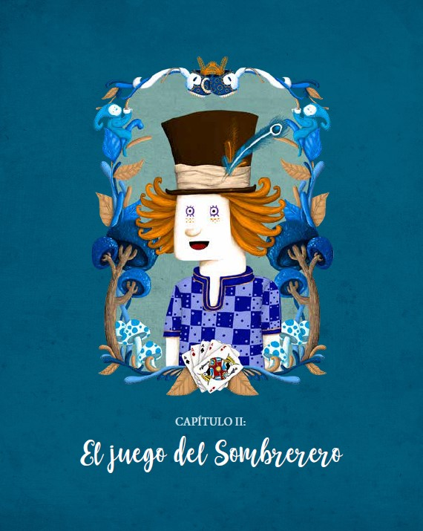
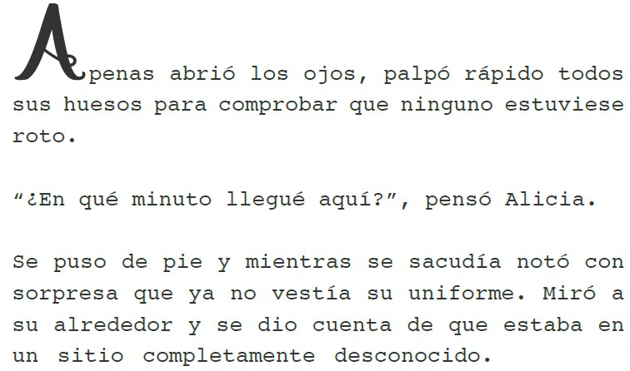

Slide 3
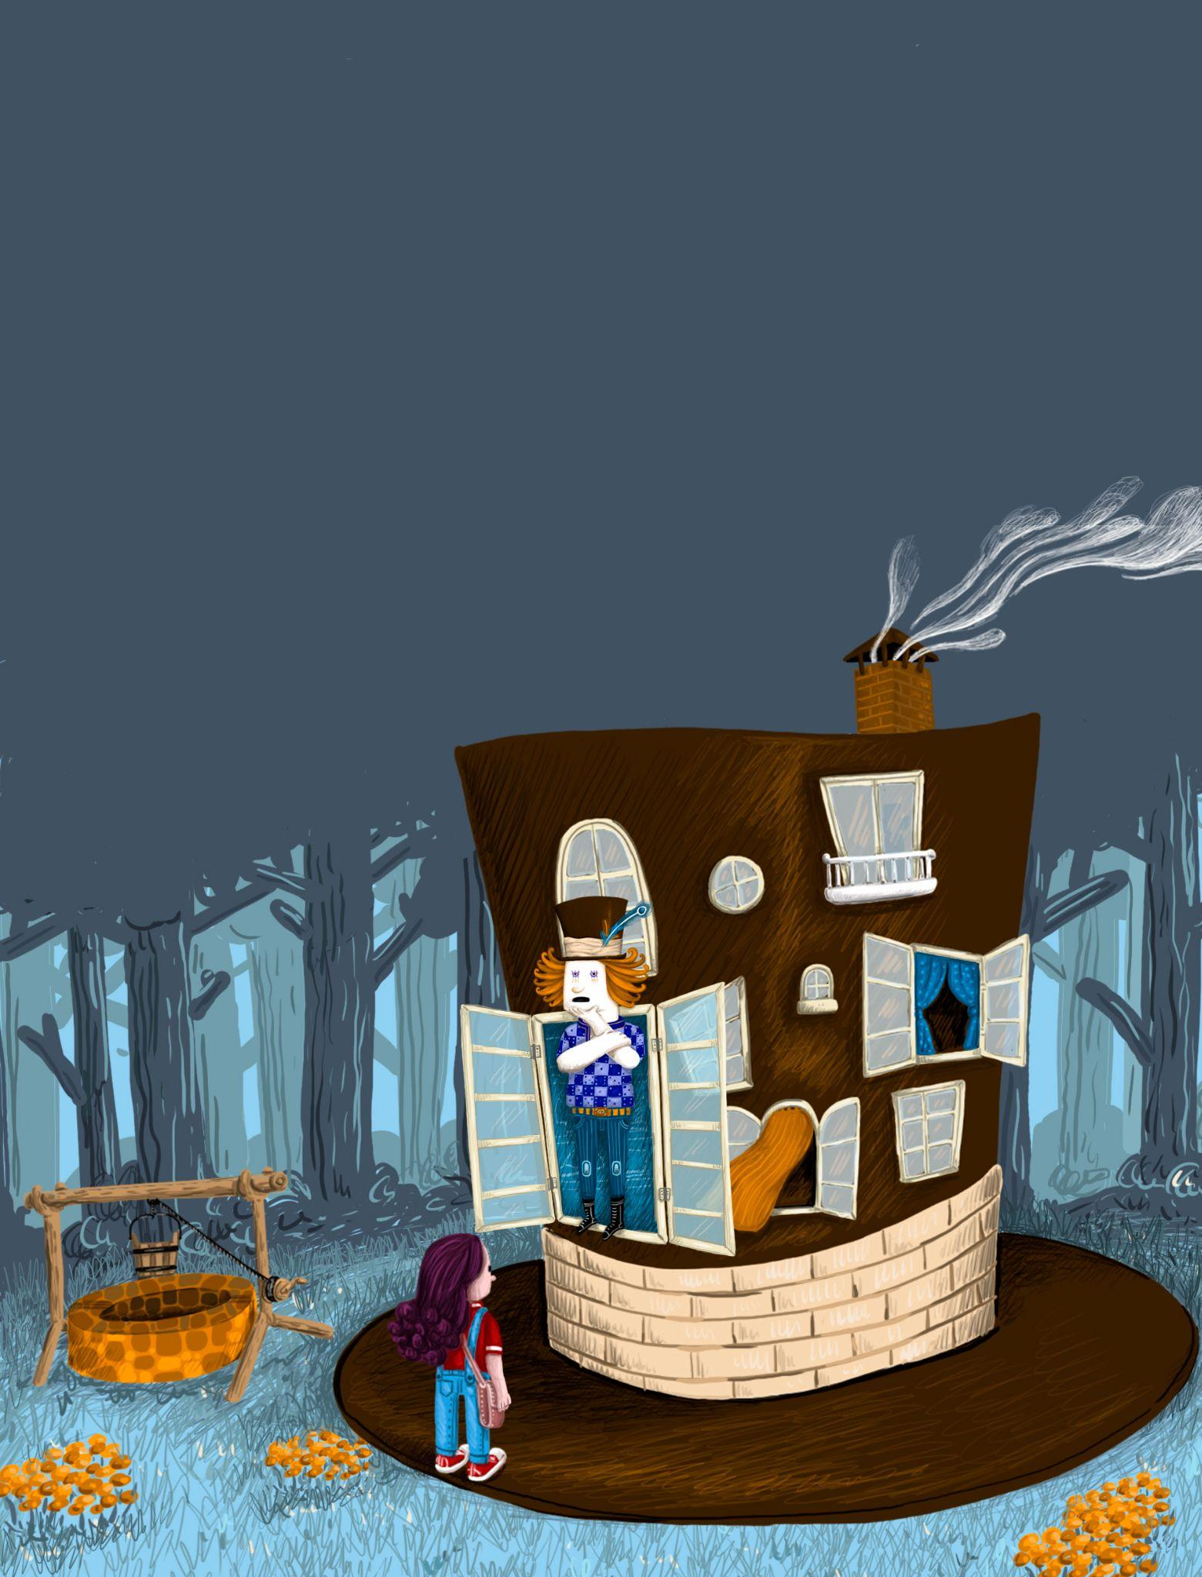
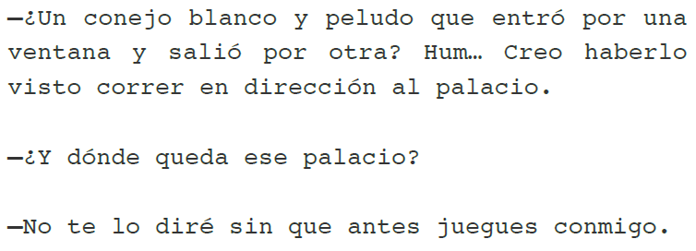

Slide 5
El juego del Sombrerero
¿De qué se trata el juego que el Sombrerero le propone a Alicia?
Notes:
Después de mostrar las primeras diapositivas de esta presentación, dé un tiempo para que las y los estudiantes compartan sus opiniones respecto a la siguiente pregunta:

Slide 6
El juego del Sombrerero
En el sombrero hay 3 cartas, 2 de color rojo y 1 de color azul.
Sin mirar se sacan dos cartas del sombrero.
Si las cartas son del mismo color, Alicia gana una ficha.
Si las cartas son de distinto color, el Sombrerero gana una ficha.

Slide 7
El juego del Sombrerero
¿Quién creen que tiene más posibilidad de ganar este juego?
Alicia.
El Sombrerero.
Tienen la misma probabilidad.

Slide 8
Problema
¿Quién tiene mayores probabilidades de ganar en el juego del Sombrerero: Alicia, el Sombrerero o tienen igual probabilidad de ganar?

Slide 9
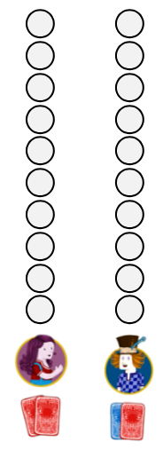
Actividad 1
Jueguen el juego del Sombrerero y registren los resultados como se indica a continuación:
Formen grupos de 2.
Cada uno debe elegir el personaje que va a representar (Alicia o el Sombrerero).
Sin mirar, deben sacar dos cartas de la bolsa que les entregó su profesor(a).
Si las cartas son del mismo color, pinten 1 ficha en la columna de Alicia.
Si las cartas son de distinto color, pinten 1 ficha en la columna del Sombrerero.
Repitan lo anterior 10 veces.

Slide 10
Actividad 1
¿Qué personaje obtuvo más fichas en cada grupo?
Muestren sus registros al resto del curso.
Notes:
Una vez que completen la Actividad 1, pida a cada grupo que diga cuál personaje ganó más fichas y que muestren su registro al curso.
Se espera que las y los estudiantes noten que existe variedad de resultados en los distintos grupos de la sala de clases. En muchas parejas habrá ganado más fichas el Sombrerero, en otros habrá empate y en una proporción menor de las parejas, Alicia obtuvo más fichas.

Slide 11
Actividad 1
Después de revisar los resultados del juego de todos los grupos, ¿se puede concluir si alguno de los personajes tiene más probabilidad de ganar que el otro?
Notes:
Esta pregunta se relaciona con la Tarea 2: Analizar datos obtenidos al repetir un experimento aleatorio.
En base a estos resultados, es probable que las y los estudiantes piensen que el Sombrerero tiene más posibilidades de ganar que Alicia. También pueden pensar que, dado que no todos los grupos tuvieron un resultado similar, no es posible afirmar quién tiene más o menos probabilidad.

Slide 12
Actividad 1
Del análisis anterior se puede observar que:
Con pocas repeticiones del juego, existe mucha variabilidad en los resultados.
No sabemos si estos resultados indican una tendencia a favor de uno de los personajes o si simplemente los resultados variados se dieron al azar.
Notes:
Haga notar a sus estudiantes que:

Slide 13
Actividad 1
¿Qué podemos hacer para ver si existe o no una tendencia a favor de alguno de los personajes?
Notes:
Para continuar, realice la siguiente pregunta: ¿Qué podemos hacer para ver si existe o no una tendencia a favor de alguno de los personajes? Se espera que sus estudiantes planteen jugar más veces el juego y así contar con un número suficiente de resultados que indiquen con más claridad si hay una tendencia.

Slide 14
Actividad 1
Contar con más resultados del juego podría ayudar a identificar con más claridad si hay alguna tendencia. Para esto podemos:
Jugar muchas más veces.
Esto implica más tiempo.
Juntar los resultados de los juegos anteriores.
Permite contar con muchos resultados de una sola vez.
¡Juntemos los resultados que obtuvo cada grupo!
Notes:
Comente que:

Slide 15
Actividad 1
¿Qué personaje ganó más fichas al juntar los resultados de todos los grupos?
Notes:
Esta pregunta tiene como objetivo que los estudiantes:
Reconozcan que el Sombrerero obtiene, en promedio, más fichas que Alicia, ya que al acumular los resultados de todos los grupos de la sala, esta diferencia es notoria.

Slide 16
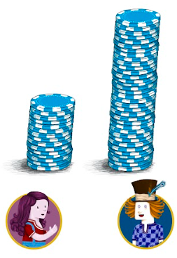
Actividad 1
¿Creen que la tendencia a favor del Sombrerero se mantenga si repetimos el juego más o menos la misma cantidad de veces? ¿De qué depende?
Notes:
Considerando que en la pizarra se muestra el resultado de los grupos de la sala , realice a sus estudiantes las siguientes preguntas: Se espera que algunos estudiantes planteen que sí es una cantidad suficiente, ya que se puede evidenciar la diferencia a favor del Sombrerero. Respecto a si la tendencia se puede dar nuevamente, indique a sus estudiantes que es posible, mediante un recurso Geogebra, realizar muchas repeticiones de este juego, para una gran cantidad de veces.

Slide 17
Actividad 1
Notemos que:
No disponemos de información suficiente para afirmar con certeza si el Sombrerero tiene más posibilidades de ganar que Alicia.
Si la cantidad de datos es lo suficientemente grande, al repetir el juego un número similar de veces, la tendencia a favor del Sombrerero debería mantenerse más o menos constante.
Notes:
Considerando que en la pizarra se muestra el resultado de los grupos de la sala , realice a sus estudiantes las siguientes preguntas: Se espera que algunos estudiantes planteen que sí es una cantidad suficiente, ya que se puede evidenciar la diferencia a favor del Sombrerero. Respecto a si la tendencia se puede dar nuevamente, indique a sus estudiantes que es posible, mediante un recurso Geogebra, realizar muchas repeticiones de este juego, para una gran cantidad de veces.

Slide 18
Recurso
Usemos el siguiente recurso para identificar si la tendencia a favor del Sombrerero se mantiene al repetir distintas secuencias de 300 extracciones de las cartas. Link.
Notes:
Considerando que en la pizarra se muestra el resultado de los grupos de la sala , realice a sus estudiantes las siguientes preguntas: Se espera que algunos estudiantes planteen que sí es una cantidad suficiente, ya que se puede evidenciar la diferencia a favor del Sombrerero. Respecto a si la tendencia se puede dar nuevamente, indique a sus estudiantes que es posible, mediante un recurso Geogebra, realizar muchas repeticiones de este juego, para una gran cantidad de veces.

Slide 19
Actividad 1
De acuerdo a lo observado en el recurso, ¿qué pueden decir sobre las probabilidades de ganar del Sombrerero y Alicia?
Notes:
Para graficar esto, muestre el recurso GeoGebra (https://www.geogebra.org/m/h2jhftjm) que realiza hasta 300 repeticiones de este juego y grafica la cantidad de fichas que obtiene cada personaje. Realice múltiples repeticiones de esta simulación utilizando el botón "Reiniciar juego", y observe que en cada caso, aunque la altura de las columnas de fichas no sea idéntica, existe una clara tendencia a favor del Sombrerero. Luego, pregunte: De acuerdo a lo observado, ¿qué pueden decir de la probabilidad de ganar del Sombrerero respecto de las de Alicia? Dentro de las respuestas esperadas, los estudiantes pueden mencionar que el Sombrerero, aproximadamente, gana el doble de veces que Alicia

Slide 20
Conclusiones
En todas las secuencias de 300 juegos se observa un patrón similar en los resultados, que indica que el Sombrerero gana aproximadamente el doble de veces que Alicia.
Notes:
Para graficar esto, muestre el recurso GeoGebra (https://www.geogebra.org/m/h2jhftjm) que realiza hasta 300 repeticiones de este juego y grafica la cantidad de fichas que obtiene cada personaje. Realice múltiples repeticiones de esta simulación utilizando el botón "Reiniciar juego", y observe que en cada caso, aunque la altura de las columnas de fichas no sea idéntica, existe una clara tendencia a favor del Sombrerero. Luego, pregunte: De acuerdo a lo observado, ¿qué pueden decir de la probabilidad de ganar del Sombrerero respecto de las de Alicia? Dentro de las respuestas esperadas, los estudiantes pueden mencionar que el Sombrerero, aproximadamente, gana el doble de veces que Alicia

Slide 21
Conclusiones
Esto sugiere que la probabilidad de ganar del Sombrerero es el doble de la probabilidad de Alicia.
Esta conclusión se fundamenta en la comparación de las frecuencias obtenidas al repetir el juego en múltiples ocasiones, por lo que es solamente una conjetura que necesita ser verificada mediante otros métodos.
Notes:
Para graficar esto, muestre el recurso GeoGebra (https://www.geogebra.org/m/h2jhftjm) que realiza hasta 300 repeticiones de este juego y grafica la cantidad de fichas que obtiene cada personaje. Realice múltiples repeticiones de esta simulación utilizando el botón "Reiniciar juego", y observe que en cada caso, aunque la altura de las columnas de fichas no sea idéntica, existe una clara tendencia a favor del Sombrerero. Luego, pregunte: De acuerdo a lo observado, ¿qué pueden decir de la probabilidad de ganar del Sombrerero respecto de las de Alicia? Dentro de las respuestas esperadas, los estudiantes pueden mencionar que el Sombrerero, aproximadamente, gana el doble de veces que Alicia

Slide 22
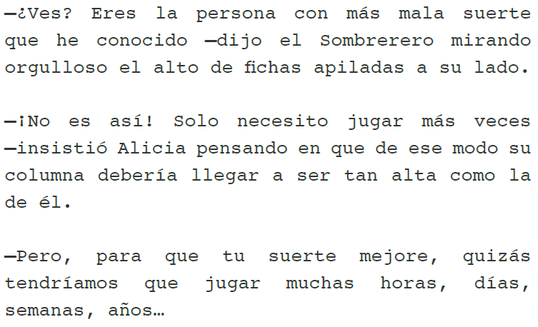
El juego del Sombrerero
Veamos cómo sucedió la historia en el cuento…

Slide 23
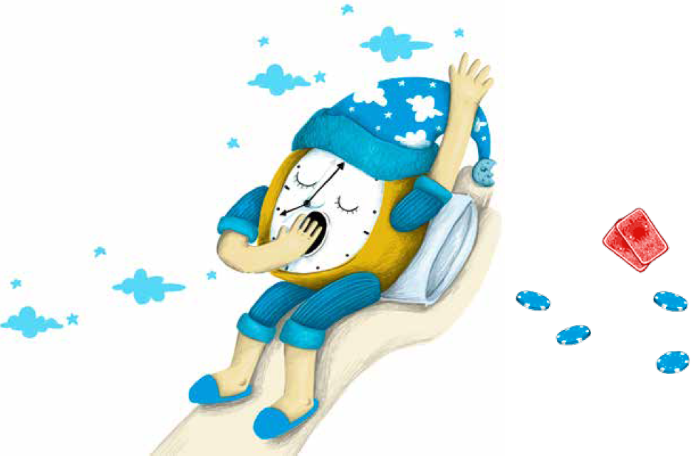
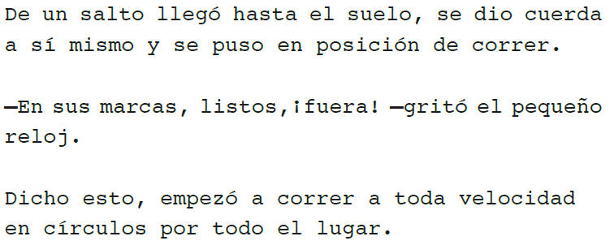

Slide 24
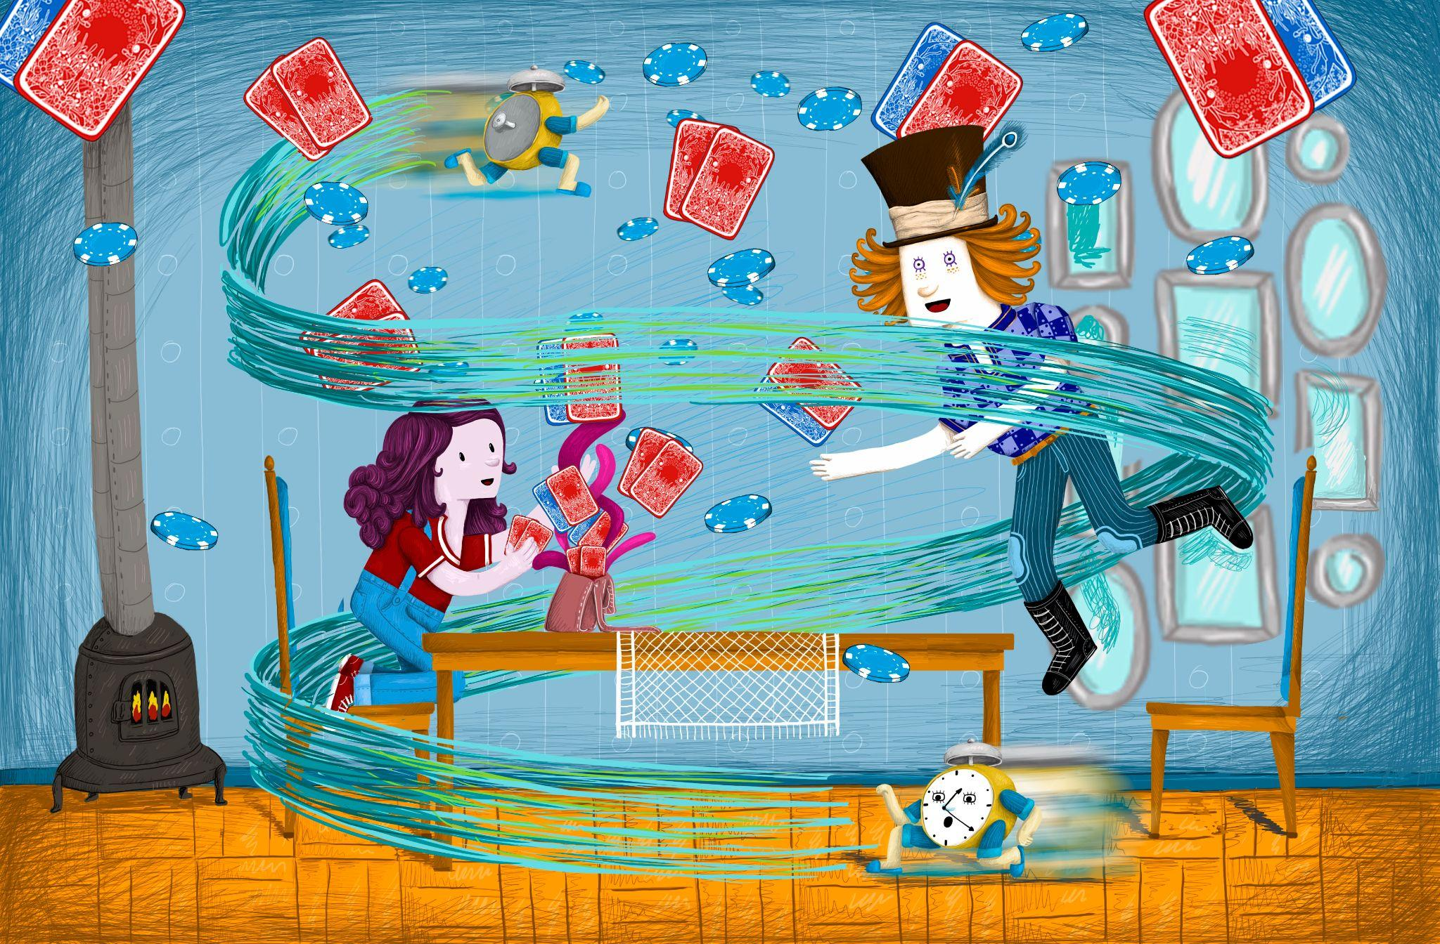

Slide 25
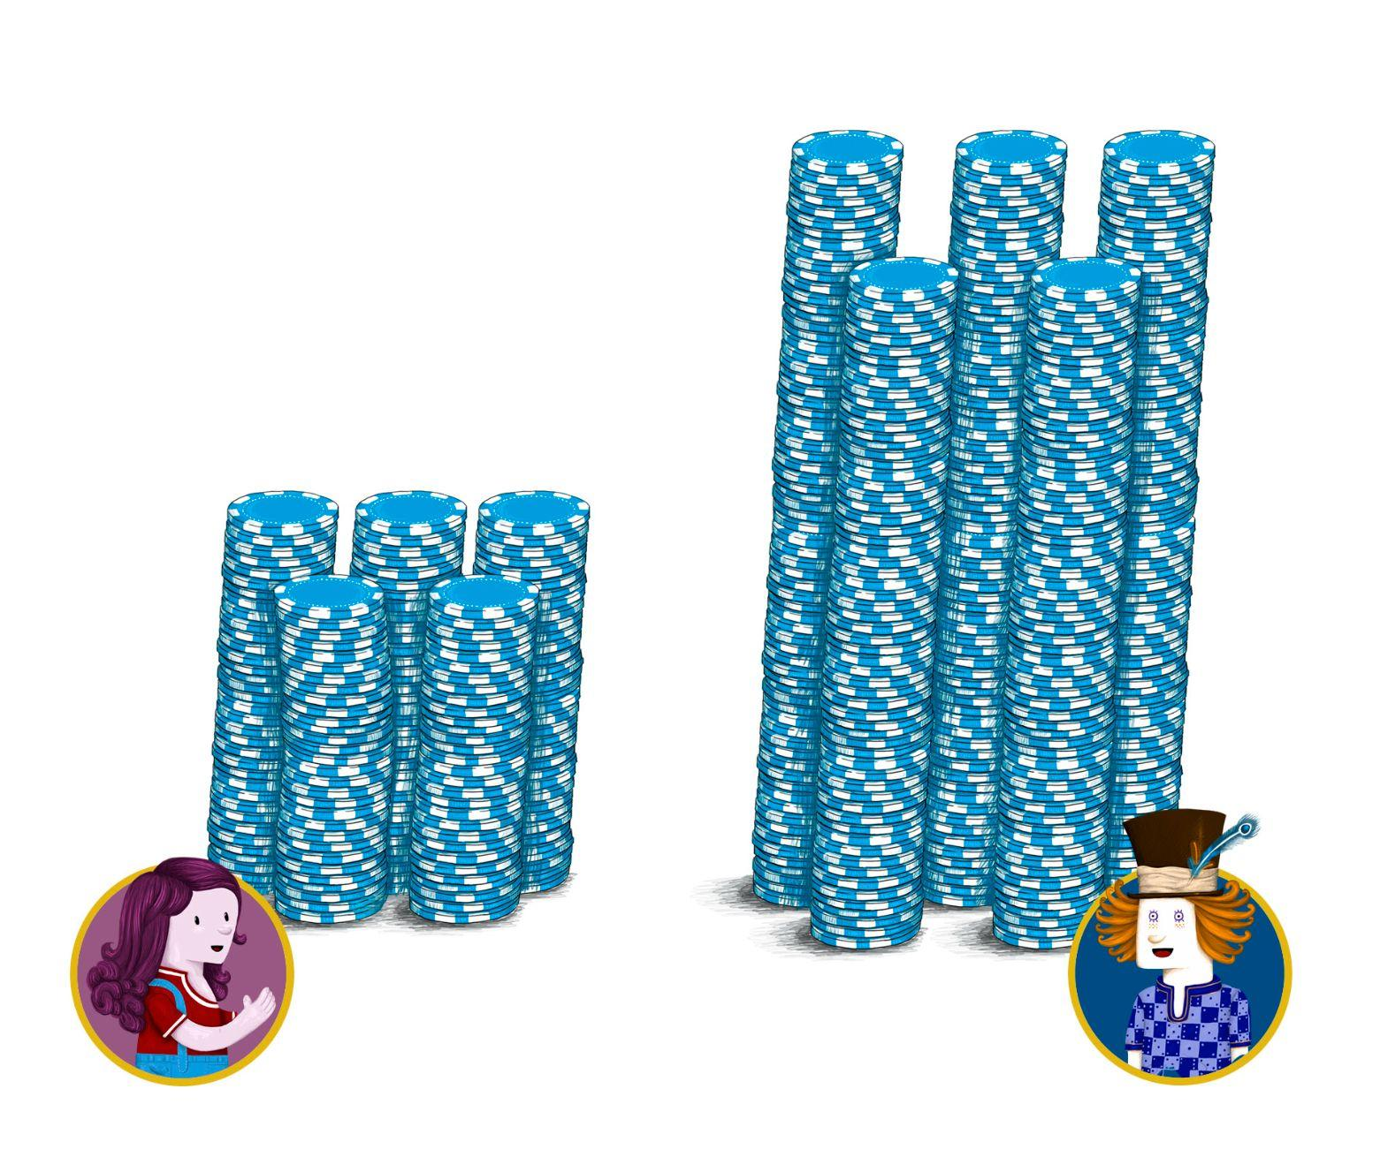
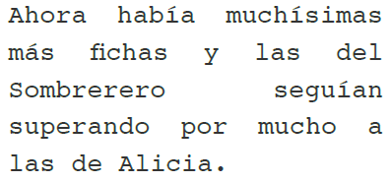

Slide 26
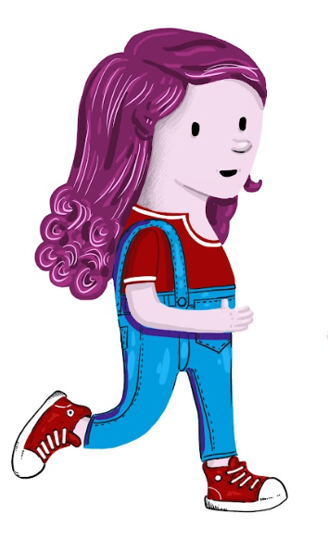

Slide 27
La duda de Alicia
Los resultados del juego llevaron a Alicia a reflexionar que al parecer los juegos de azar no dependen exclusivamente de la suerte.
Alicia se dió cuenta que en este juego hay resultados que salen más que otros, pero no logra entender la razón de que eso ocurra.
¿Por qué el Sombrerero obtiene aproximadamente el doble de fichas que Alicia, cuando se juega muchas veces?
Notes:
Después de revisar la historia contada en las diapositivas 17 a la 21, haga notar que:

Slide 28
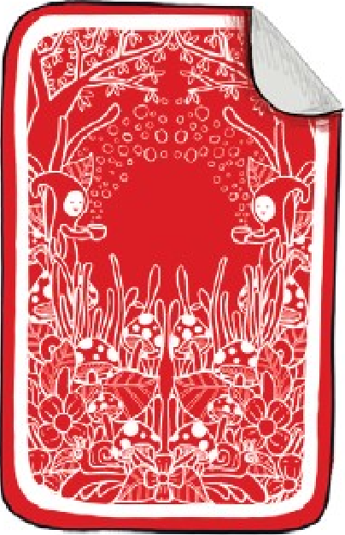
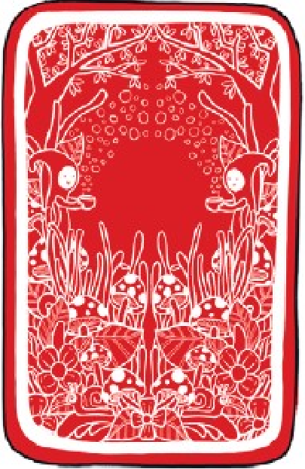
Actividad 2
Considera las tres cartas del juego del Sombrerero. Para distinguir las cartas rojas, doblaremos la punta de una de ellas.
Roja 1 Roja 2 Azul
Al sacar dos cartas al azar de entre las tres cartas de arriba, ¿cuántos pares de cartas distintos se pueden obtener? Muestra todos los casos posibles.
Notes:
Después de explorar las razones de los estudiantes, entregue la Hoja de Actividades, y presente la Actividad 2, en la que las y los estudiantes deberán abordar las siguiente tareas matemáticas:
Tarea 4: Identificar los casos posibles de un experimento aleatorio.
Tarea 5: Comparar las probabilidades de dos sucesos mediante el análisis de los casos favorables a cada uno.

Slide 29
Actividad 2
Al sacar dos cartas al azar de entre las tres cartas dadas, se tienen 3 resultados posibles:
Roja 1 Roja 2
Roja 1 Azul
Roja 2 Azul
Notes:
Para responder esta pregunta, destaque que:

Slide 30
Actividad 2
Considera las tres cartas del juego del Sombrerero. Para distinguir las cartas rojas, doblaremos la punta de una de ellas.
Roja 1 Roja 2 Azul
¿En cuántos de esos casos gana el Sombrerero? ¿En cuántos de esos casos gana Alicia?
Notes:
Después de explorar las razones de los estudiantes, entregue la Hoja de Actividades, y presente la Actividad 2, en la que las y los estudiantes deberán abordar las siguiente tareas matemáticas:
Tarea 4: Identificar los casos posibles de un experimento aleatorio.
Tarea 5: Comparar las probabilidades de dos sucesos mediante el análisis de los casos favorables a cada uno.

Slide 31
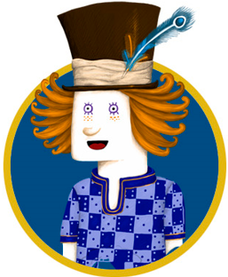
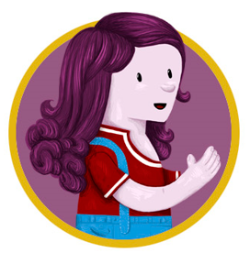
Actividad 2
El Sombrerero gana en 2 casos:
(Cartas de distinto color)
Roja 1 Azul
Roja 2 Azul
Alicia gana en 1 caso:
(Cartas del mismo color)
Roja 1 Roja 2
Notes:
Para responder esta pregunta, destaque que:

Slide 32
Actividad 2
El Sombrerero gana en 2 casos:
(Cartas de distinto color)
Roja 1 Azul
Roja 2 Azul
Alicia gana en 1 caso:
(Cartas del mismo color)
Roja 1 Roja 2
¿Qué puedes concluir de lo anterior respecto a las probabilidades de ganar de Alicia y el Sombrerero?
Notes:
Después de explorar las razones de los estudiantes, entregue la Hoja de Actividades, y presente la Actividad 2, en la que las y los estudiantes deberán abordar las siguiente tareas matemáticas:
Tarea 4: Identificar los casos posibles de un experimento aleatorio.
Tarea 5: Comparar las probabilidades de dos sucesos mediante el análisis de los casos favorables a cada uno.

Slide 33
Actividad 2
Dado que de los tres casos posibles, hay dos en los que gana el Sombrerero y uno en el que gana Alicia, se puede afirmar que el Sombrerero tiene el doble de probabilidades de ganar que Alicia.
El Sombrerero gana en 2 casos:
(Cartas de distinto color)
Roja 1 Azul
Roja 2 Azul
Alicia gana en 1 caso:
(Cartas del mismo color)
Roja 1 Roja 2
Notes:
Para responder esta pregunta, destaque que:

Slide 34
Conclusiones
Mediante el análisis de los casos posibles, comprobamos que los casos favorables al Sombrerero son el doble de los casos favorables a Alicia.
Roja 1 Roja 2
Esto permite explicar por qué las fichas del Sombrerero tienden a ser el doble de las de Alicia, cuando se repite muchas veces el juego.
Notes:
Para responder esta pregunta, destaque que:

Slide 35
Sistematización
En un juego de azar, es frecuente pensar que todos los eventos tienen la misma probabilidad de ocurrir; sin embargo, esto no siempre es cierto, como sucede en el caso del juego del Sombrerero.
Después de repetir el juego varias veces, pudimos notar que la frecuencia de aparición de cartas de distinto color (Sombrerero) era aproximadamente el doble que la frecuencia de cartas del mismo color (Alicia).

Slide 36
Sistematización
Al comparar las frecuencias de los resultados, es posible hacer conjeturas acerca de sus probabilidades. En este caso, las frecuencias sugerían que la probabilidad de que el Sombrerero ganara era el doble de la probabilidad de que ganara Alicia.
Para comprobar la veracidad de la conjetura basada en el análisis de las frecuencias de los resultados, es fundamental determinar y comparar los posibles casos del juego.

Slide 37
Sistematización
Al diferenciar las cartas del mismo color, logramos identificar todos los posibles casos que podrían ocurrir al sacar dos cartas al azar del sombrero que contenía 2 cartas rojas y 1 azul.
Al comparar el número de casos favorables al Sombrerero con los de Alicia, llegamos a la conclusión de que la probabilidad de que el Sombrerero gane es el doble que la de Alicia.

Slide 38
”El juego del Sombrerero”

